Slide 1

Báo cáo
12/2022
Đề tài:
SỬ DỤNG THUẬT TOÁN A* GIẢI BÀI TOÁN N-PUZZLE
Nhóm 20
Thành viên:
Đặng Hữu Tấn
Nguyễn Trần Đức Thắng
Nguyễn Thị Phương Ngân

Slide 2

Nội dung
01
Bài toán n-puzzle
02
Thuật toán A*
1
4
7
Sơ đồ khối thuật toán
Diễn giải thuật toán
Minh hoạ
3
6
03
Slide Puzzle Game
8
5
2

Slide 3
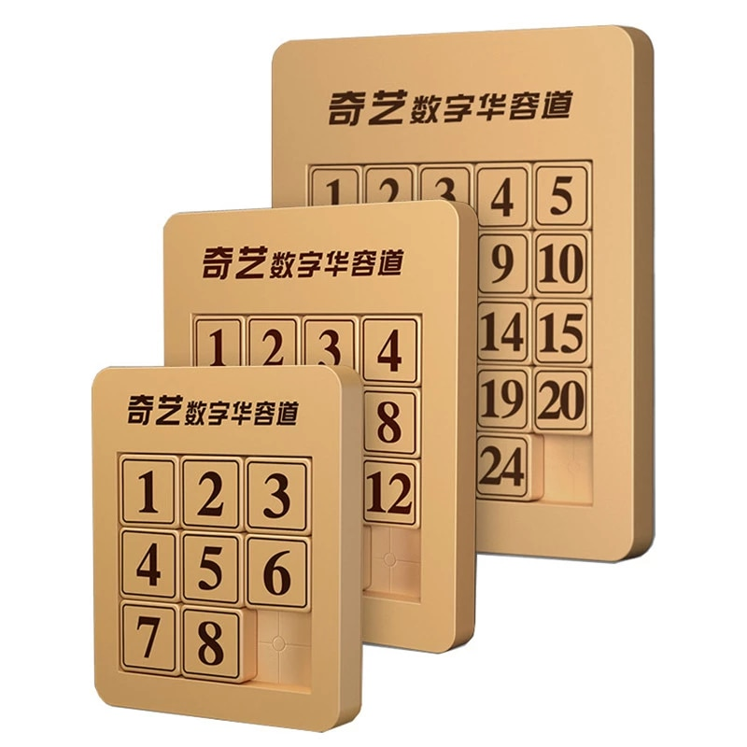
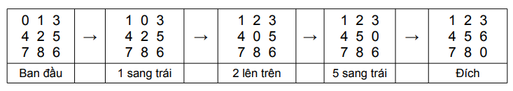
Bài toán n-puzzle
Có n*n – 1 mảnh ghép xếp trong một hình vuông n*n.
Ban đầu các mảnh ghép được trộn ngẫu nhiên. Trong mỗi bước di chuyển, ta có thể hoán vị mảnh trống với một mảnh kề nó bất kì. Mục tiêu là khôi phục lại mẫu hình với sồ lần di chuyển ít nhất.
Ví dụ:

Slide 4
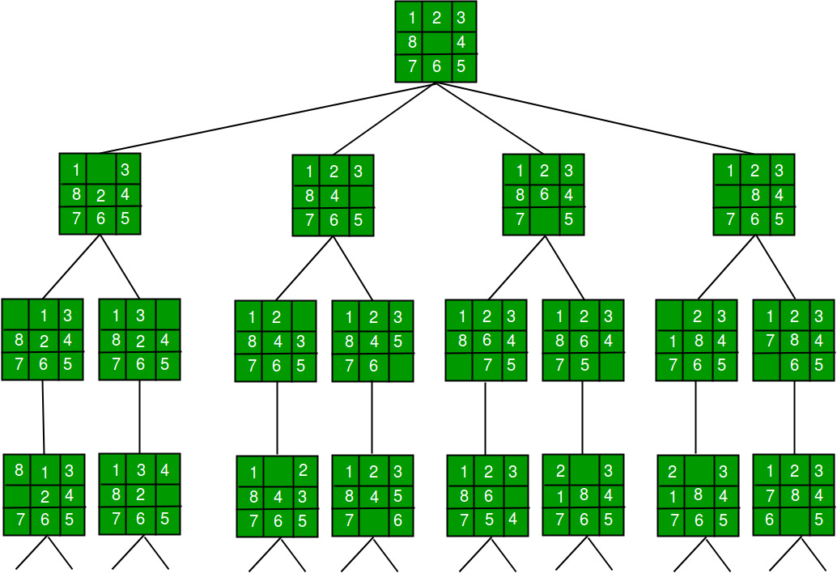
Bài toán n-puzzle
Ta sử dụng thuật toán tìm kiếm A* để giải quyết bài toán nêu trên. A* là thuật toán tìm kiếm heuristic được sử dụng rộng rãi trong ngành trí tuệ nhân tạo

Slide 5
Thuật toán A*
01
Sơ đồ khối

Slide 6
currentNode = (manhattan(grid), 0, [], grid)
stateTree = [currentNode]
visited_matrix = []
inner_matrix = [currentNode[-1]]
heapify(stateTree)
Đúng
isGoal(currentNode[-1])
Bắt đầu
currentNode[1] currentNode[2]
Sai
currentNode = heappop(stateTree)
inner_matrix.remove(currentNode[-1])
visited_matrix.append(currentNode[-1])
Kết thúc
for state in neighbors(
currentNode[-1])
heappush(stateTree, ( manhattan(state[1]) + currentNode[1] + 1, currentNode[1] + 1, currentNode[2] + [state[0]],
state[1]) ) inner_matrix.append(state[1])
Lặp hết
if (state[1] not in visited_matrix and state[1] not in inner_matrix)
Đúng

Slide 7
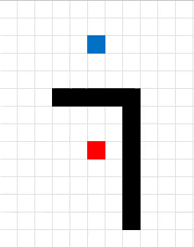
Thuật toán A*
02
Diễn giải thuật toán
Ta gọi mỗi node trong bài toán gồm [độ ưu tiên⁽¹⁾, số bước đã dịch chuyển đến ma trận này, ma trận, các nước đi trước đó(RIGHT, LEFT, UP, DOWN)]
Trước tiên ta thêm node đầu tiên gồm [độ ưu tiên, 0 bước dịch chuyển, ma trận ban đầu, các nước đi trước đó là rỗng] hàng đợi ưu tiên
Sau đó xoá node có độ ưu tiên thấp nhất trong hàng đợi và thêm vào hàng đợi tất cả các node hàng xóm của nó
Lặp lại thủ tục này cho đến khi node được xoá có ma trận tương ứng với ma trận đích

Slide 8
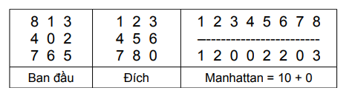
Thuật toán A*
02
Diễn giải thuật toán
a) Độ ưu tiên của mỗi node
Ta xác định độ ưu tiên của mỗi node là tổng các khoảng cách Manhattan(tổng các khoảng cách ngang và dọc) từ các ô tới một vị trí đích của nó, cộng với số bước dịch chuyển đã thực hiện để tới node hiện tại
Ví dụ, độ ưu tiên của node đầu tiên cho giá trị 10:
Chú ý rằng ta không xét ô trắng(0) khi tính độ ưu tiên

Slide 9
Thuật toán A*
02
Diễn giải thuật toán
b) Tìm các ma trận hàng xóm của ma trận
Ma trận hàng xóm của một ma trận là các ma trận có thể đạt tới ma trận hiện tại với một bước dịch chuyển
4 |  | 3
2 | 8 | 7
6 | 5 | 1
6 |  | 4
7 | 8 | 2
5 | 3 | 1
6 | 8 | 4
7 | 3 | 2
5 |  | 1
4 | 3
2 | 8 | 7
6 | 5 | 1
6 | 8 | 4
7 |  | 2
5 | 3 | 1
4 | 3 | 7
2 | 8
6 | 5 | 1
6 | 8 | 4
7 | 2
5 | 3 | 1
6 | 8 | 4
 | 7 | 2
5 | 3 | 1

Slide 10
Thuật toán A*
02
Diễn giải thuật toán
c) Tối ưu không gian tìm kiếm
Để tránh việc các node có ma trận giống nhau được đưa vào hàng đợi nhiều lần, khi xét các node hàng xóm, ta không thêm node nào có ma trận giống với ma trận của node đang có sẵn trong hàng đợi hoặc đã được đi qua

Slide 11
Thuật toán A*
02
Diễn giải thuật toán
c) Tối ưu không gian tìm kiếm
Ví dụ: Giả sử trong hàng đợi có chứa ma trận {{0,8,4}, {6,7,2}, {5,3,1}}
và trong tập ma trận đã đi qua có chứa ma trận {{6,8,4}, {7,0,2}, {5,3,1}}
6 | 8 | 4
 | 7 | 2
5 | 3 | 1
 | 8 | 4
6 | 7 | 2
5 | 3 | 1
6 | 8 | 4
7 |  | 2
5 | 3 | 1
6 | 8 | 4
 | 7 | 2
5 | 3 | 1
Ma trận đang xét
Ma trận hàng xóm
(không được thêm)
Ma trận hàng xóm
(không được thêm)
Ma trận hàng xóm
(sẽ được thêm)

Slide 12
Thuật toán A*
03
Minh hoạ
Manhattan = 4 Ưu tiên = 4 []
 | 1 | 3
4 | 2 | 5
7 | 8 | 6
Manhattan = 4 Ưu tiên = 5 [L]
1 |  | 3
4 | 2 | 5
7 | 8 | 6
Manhattan = 2 Ưu tiên = 4 [L, U]
1 | 2 | 3
4 |  | 5
7 | 8 | 6
Manhattan = 5 Ưu tiên = 6 [U]
4 | 1 | 3
 | 2 | 5
7 | 8 | 6
Manhattan = 4 Ưu tiên = 6 [L, R]
 | 1 | 3
4 | 2 | 5
7 | 8 | 6
Manhattan = 4 Ưu tiên = 6 [L, L]
1 | 3
4 | 2 | 5
7 | 8 | 6

Slide 13
Manhattan = 2 Ưu tiên = 4 [L, U]
1 | 2 | 3
4 |  | 5
7 | 8 | 6
Manhattan = 1 Ưu tiên = 4 [L, U, L]
1 | 2 | 3
4 | 5
7 | 8 | 6
Manhattan = 0 Ưu tiên = 4 [L, U, L, U]
1 | 2 | 3
4 | 5 | 6
7 | 8
Manhattan = 3 Ưu tiên = 6 [L, U, D]
1 |  | 3
4 | 2 | 5
7 | 8 | 6
Manhattan = 3 Ưu tiên = 6 [L, U, R]
1 | 2 | 3
 | 4 | 5
7 | 8 | 6
Manhattan = 3 Ưu tiên = 6 [L, U, U]
1 | 2 | 3
4 | 8 | 5
7 |  | 6
Manhattan = 2 Ưu tiên = 6 [L, U, L, R]
1 | 2 | 3
4 |  | 5
7 | 8 | 6
Manhattan = 2 Ưu tiên = 6 [L, U, L, D]
1 | 2
4 | 5 | 3
7 | 8 | 6

Slide 14
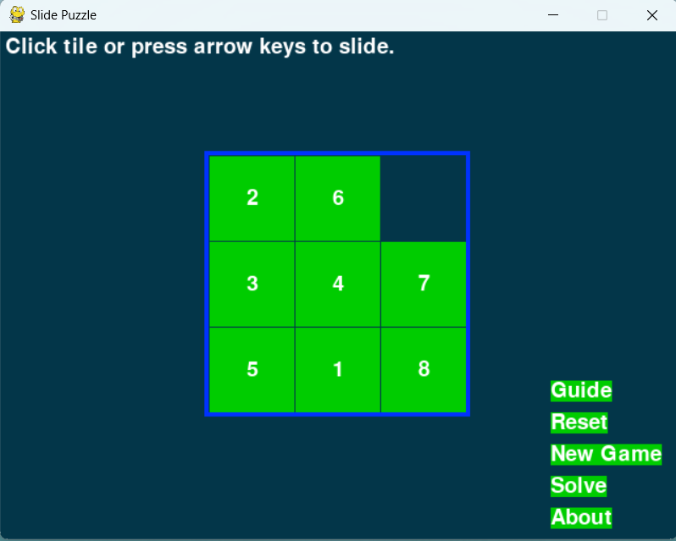
Slide Puzzle Game
Trò chơi SlidePuzzle được cài đặt trong chương trình PuzzleGame.py. Chương trình có sử dụng các thư viện trong Python như pygame, tkinker,... và chương trình cài đặt thuật toán A* là a_star.py.
Trò chơi SlidePuzzle là một bảng gồm lưới 3x3 với tám ô (được đánh số từ 1 đến 8 từ trái sang phải) và một ô trống. Các ô xếp bắt đầu ở các vị trí ngẫu nhiên và người chơi phải trượt các ô xếp xung quanh cho đến khi các ô xếp trở lại thứ tự ban đầu.

Slide 15


